Slide 1
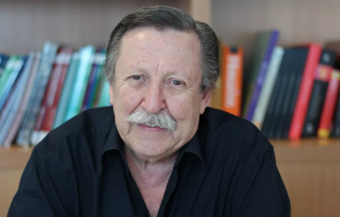
Pedro Bandeira
Escritor brasileiro

Slide 2
Biografia
Nome completo: Pedro Bandeira de Luna Filho.
Data de nascimento: 9 de março de 1942.
Naturalidade: Santos, São Paulo, Brasil.
Profissão: Escritor, jornalista, ator e publicitário.
Carreira Literária: Iniciou sua carreira de escritor na década de 1980, voltada especialmente infantojuvenil.
Educação: Formou-se em Publicidade e Propaganda pela Escola de Comunicações e Artes da Universidade de São Paulo (USP).
Início de Carreira: Pedro Bandeira começou sua trajetória profissional como ator e jornalista. Ele trabalhou em jornais e revistas importantes da época, o que lhe deu experiência na escrita e no contato com o público. Sua transição para a literatura começou na década de 1980, quando ele escreveu seu primeiro livro voltado para o público infantojuvenil.

Slide 3
Principais obras
Primeiro Sucesso: Livro "A Droga da Obediência" (1984), que introduziu a série "Os Karas", muito popular entre os jovens e que mistura aventura e suspense com temas importantes para a formação de leitores adolescentes.
O Fantástico Mistério de Feiurinha (1986)
Pântano de Sangue (1987)
A Marca de Uma Lágrima (1985)
Prova de Fogo (1998)

Slide 4
Estilo de escrita
Narrativas envolventes e de fácil leitura.
Temas voltados para adolescentes, como amizade, mistério e desafios.
Abordagem de questões sociais e dilemas morais.
Mistura de suspense, aventura e elementos pedagógicos

Slide 5
Importância na Literatura
Um dos autores mais vendidos no Brasil para o público jovem.
Influenciou gerações de leitores.
Reconhecido por sua contribuição à educação e à formação de leitores no Brasil.

Slide 6
Curiosidades
Foi o primeiro autor brasileiro a ganhar o Prêmio Jabuti na categoria “Juvenil”.
A obra A Droga da Obediência faz parte da série Os Karas, uma das mais populares de sua carreira.

Slide 7
Conclusão
Pedro Bandeira é um dos grandes nomes da literatura infantojuvenil brasileira. Suas obras continuam a ser relevantes e influentes, capturando a imaginação de jovens leitores

Slide 8

Eu acredito que minha profissão seja de plantador de esperança. Eu acredito nisso. É por isso que eu escrevo. É por isso que eu vivo. (Pedro Bandeira)

